Slide 1
Analýza dopravní obslužnosti okresu Příbram
Autor bakalářské práce: Marek Hrstka
Vedoucí bakalářské práce: Ing. Ladislav Bartuška
Oponent bakalářské práce: Ing. Jindřich Šedivý

Slide 2
Obsah
Důvody a motivace k výběru tématu
Cíl práce
Charakteristika okresu Příbram
Výzkumné otázky
Použité metody
Kvocient úrovně dopravní obslužnosti
Dosažené výsledky
Závěrečné shrnutí
Doplňující otázky vedoucího a oponenta práce

Slide 3
Důvody a motivace k výběru tématu
Zájem o prohloubení znalostí v této oblasti
Osobní zkušenost s dopravou ve zvoleném regionu

Slide 4
Cíl práce
Analýza vybraného regionu z hlediska dopravní obslužnosti
Definování zdrojů a cílů cest a rozbor jednotlivých zúčastněných dopravních systémů
Stanovení kvocientu dopravní obslužnosti obcí v daném regionu a navržení případných řešení ke zlepšení

Slide 5
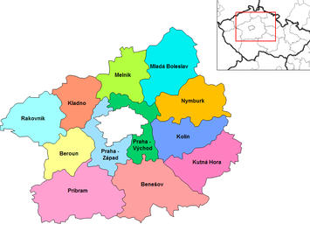
Charakteristika okresu Příbram
Středočeský kraj
115 000 obyvatel, 1 692 km²
Rozdělení na tři spádové oblasti:
Dobříš
Příbram
Sedlčany

Slide 6
Výzkumné otázky
Jaká je dopravní obslužnost jednotlivých obcí v okrese Příbram, je dostatečná?
Jaká řešení by vylepšila stávající situaci?

Slide 7
Použité metody
Teoreticko–metodologická část:
Nastudování a analýza odborných zdrojů
Vymezení důležitých pojmů
Aplikační část:
Sběr, shromažďování a následné zpracování statistických dat o dopravní obslužnosti v okrese Příbram
Analýza dopravní obslužnosti dle metody kvocientu úrovně dopravní obslužnosti

Slide 8
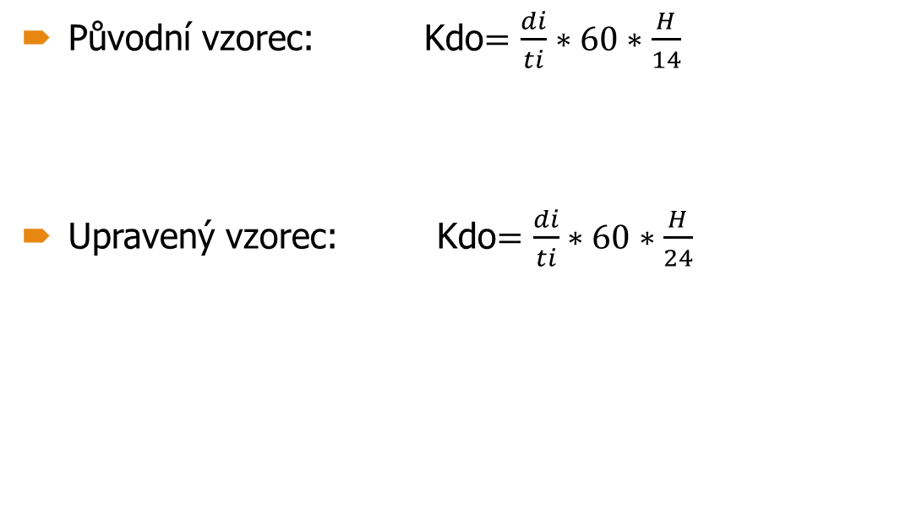
Kvocient úrovně dopravní obslužnosti

Slide 9
Dosažené výsledky

Slide 10
Závěrečné shrnutí
Celkové zhodnocení dopravní obslužnosti jednotlivých spádových oblastí
Stanovení silných a slabých stránek dopravní obslužnosti v tomto regionu
Návrh řešení pro zlepšení zjištěných dopravních problémů

Slide 11
Děkuji za pozornost

Slide 12
Doplňující otázky
Vedoucí:
Napadá Vás, jak zpřesnit výpočet kvocientu dopravní obslužnosti? Co by bylo možné ještě ve výpočtu zohlednit?
Oponent:
V práci užíváte pojmy ”doprava” a ”přeprava”. Vysvětlete význam těchto pojmů a rozdíl mezi nimi.
V části 3.1.2.1 je pojem ”odvětví dopravy” uveden tak, že z kontextu plyne, že existuje počet těchto odvětví vyšší než jedno. Tato odvětví vyjmenujte.

Slide 13
Doplňující otázky
Jaký je rozdíl mezi druhem, způsobem a odvětvím dopravy?
V práci je zmíněno provozování neveřejné dopravy na vlastní účet. Může být neveřejná doprava provozována také na cizí účet?
Dokázal byste zdůvodnit, z jakého důvodu mají obce Dubenec, Dubno a Drásov vysoký kvocient dopravní obslužnosti?
V práci je užito pojmu ”rychlostní silnice” - proč je tento pojem zavádějící? Zařaďte, prosím, do prezentace k obhajobě obrázek č. 3 a vysvětlete, proč se právě v tomto případě jedná o místní komunikaci.

Slide 14
Doplňující otázky
V práci uvádíte, že užití průměru není vždy zcela vhodné. Proč jste nepoužil ještě další metody pro porovnání?
Jaký je rozdíl v postavení obce a OÚ, města a MěÚ/magistrátu, kraje a KÚ a státu a MD ČR ve smyslu úřadu a objednatele dopravní obslužnosti území? Kdo je objednatelem?
Proč jste upravil časový rozsah zdrojového vzorce právě na rozsah celého dne (24 h) a nikoli na rozsah tzv. občanského dne (od ranní špičky, kdy do spádové obce spoje dojíždějí obvykle po 5. hodině ranní, do doby, která ještě zahrne spoje odjíždějící ze spádové obce po 22. hodině do cca 23. hodiny)?

Slide 15
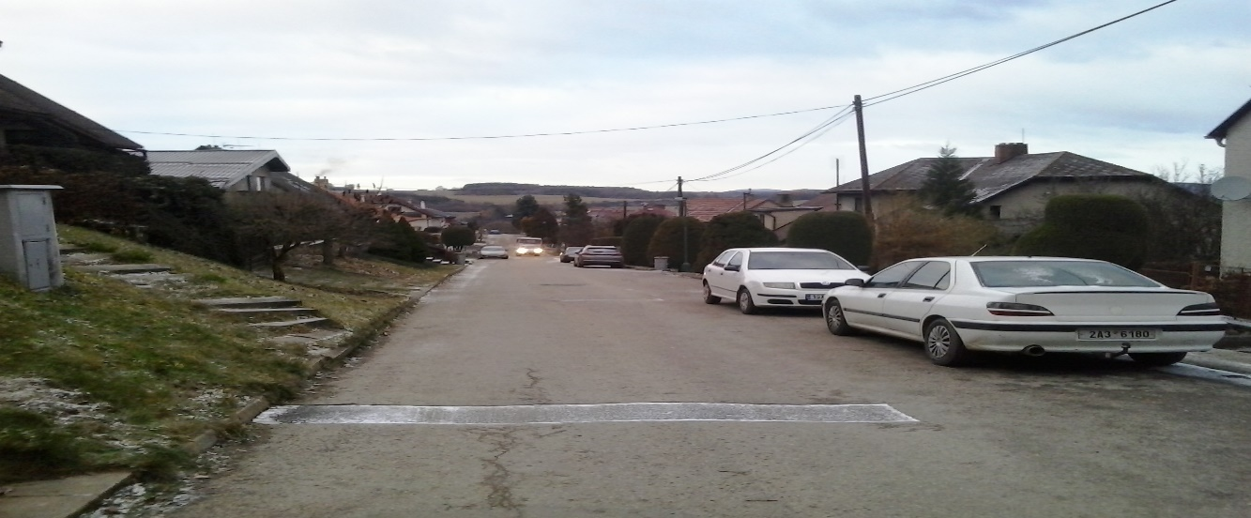
Obrázek č.3

